Slide 1
STOK TANIMLARI
https://github.com/ademakkus/
https://www.linkedin.com/in/ademakkus/
https://www.instagram.com/akkusadem19/
https://www.facebook.com/akkusadem19
ADEM AKKUŞ – Bilişim Teknolojileri Öğretmeni

Slide 2
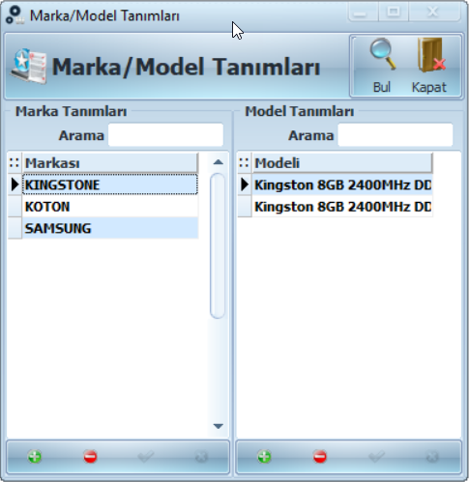

STOK TANIMLARI
Aşağıda görüldüğü gibi marka ve modelleri ekliyoruz.

Slide 3
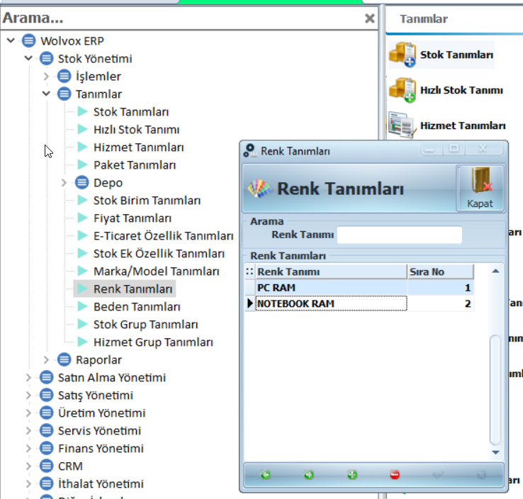
STOK TANIMLARI
Aşağıda görüldüğü gibi Renk Tanımları penceresinden PC RAM, NOEBOOK RAM ekliyoruz.

Slide 4
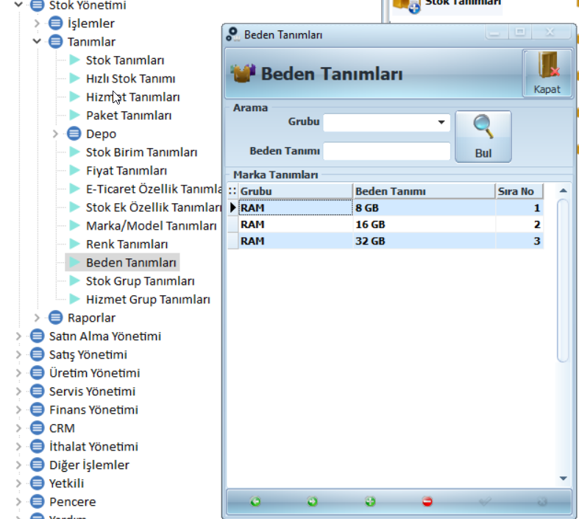
STOK TANIMLARI
Aşağıda görüldüğü gibi Beden Tanımları penceresinden RAM 8 GB, 16 GB,32 GB ekliyoruz.

Slide 5
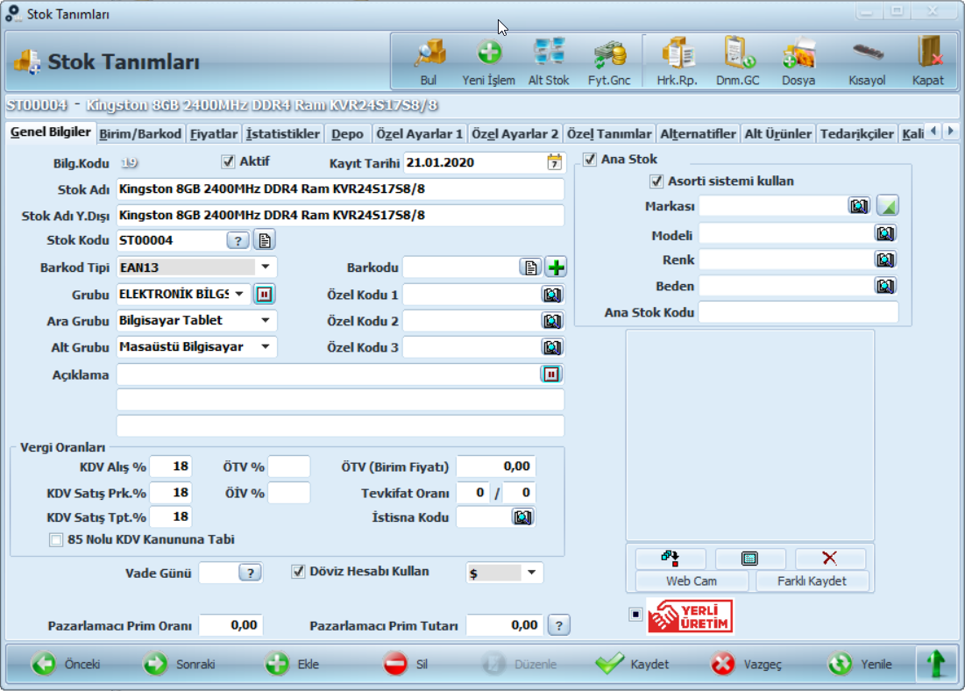
STOK TANIMLARI

Slide 6

STOK TANIMLARI
Stok kaydettikten sonra, butonuna tıklıyoruz

Slide 7

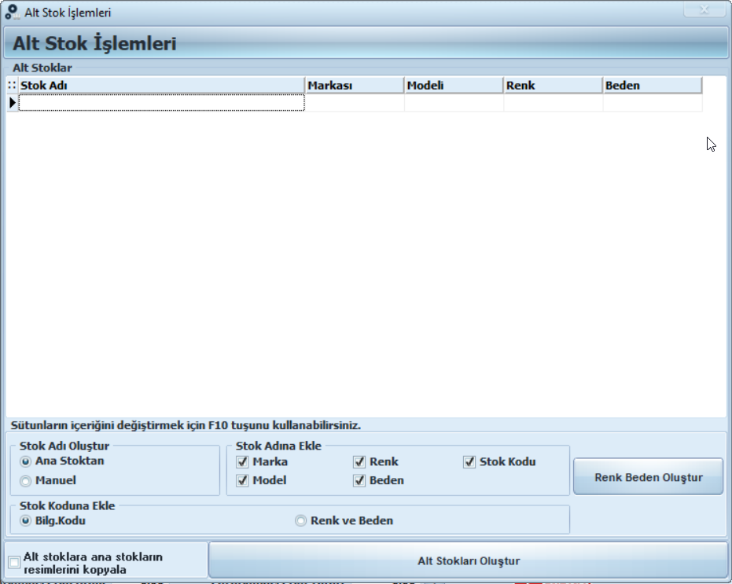
STOK TANIMLARI
Stok kaydettikten sonra , butonuna tıklıyoruz

Slide 8
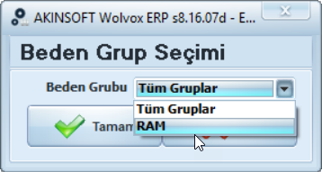
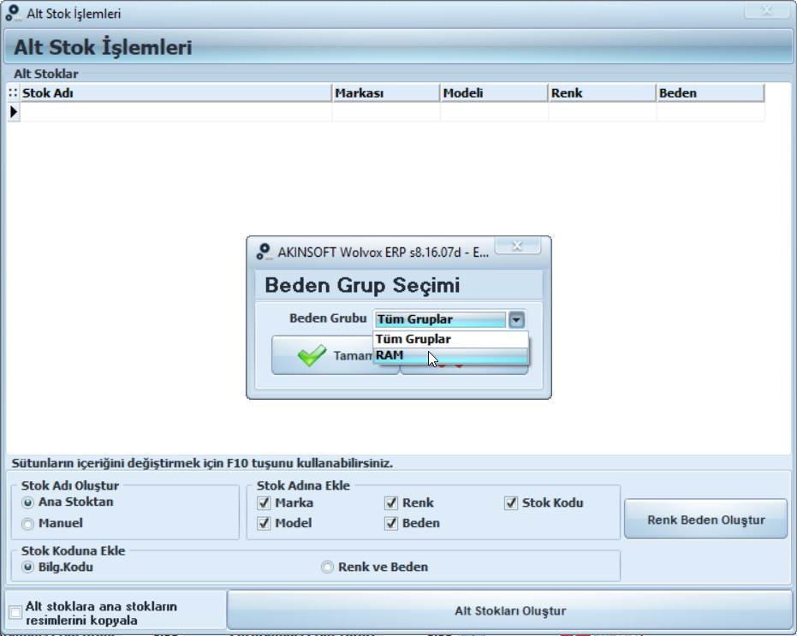
STOK TANIMLARI
Stok kaydettikten sonra , butonuna tıklıyoruz

Slide 9

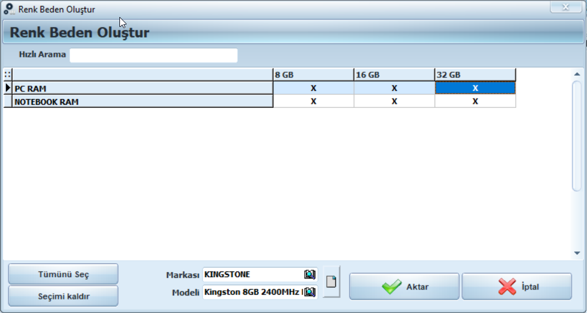
STOK TANIMLARI
Stok bedenlerini seçip, butonuna tıklıyoruz

Slide 10

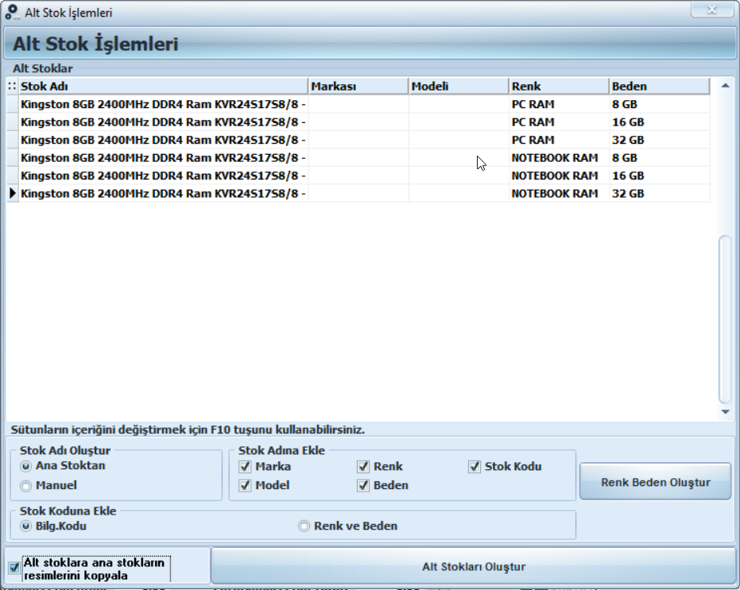
STOK TANIMLARI
butonuna tıklıyoruz
Eklenen alt stoklar

Slide 11
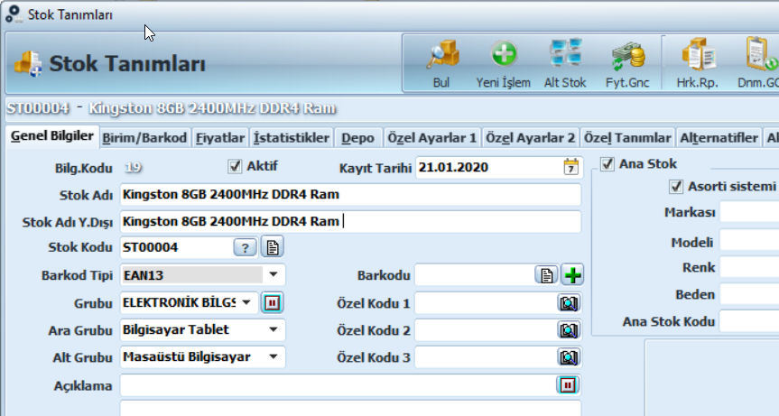
STOK TANIMLARI
Ana stok

Slide 12
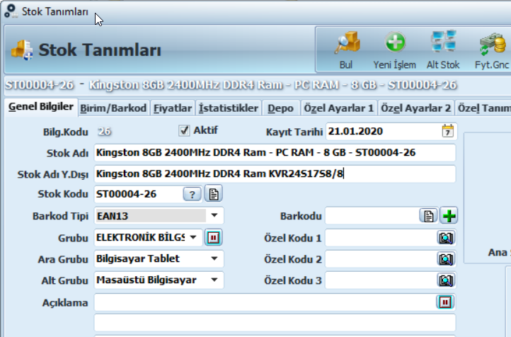
STOK TANIMLARI
Alt stoklar

Slide 13
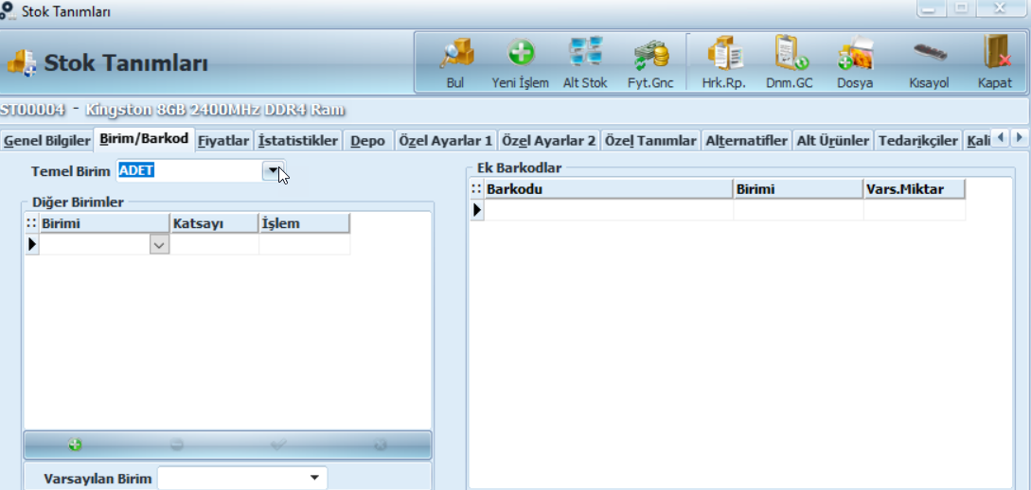
STOK TANIMLARI
Temel Birim

Slide 14
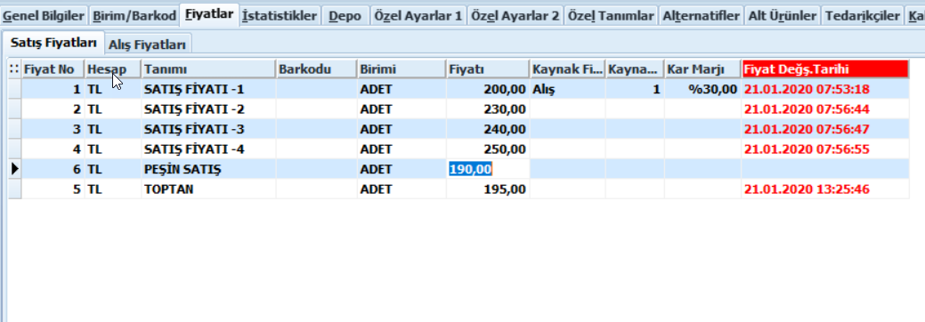
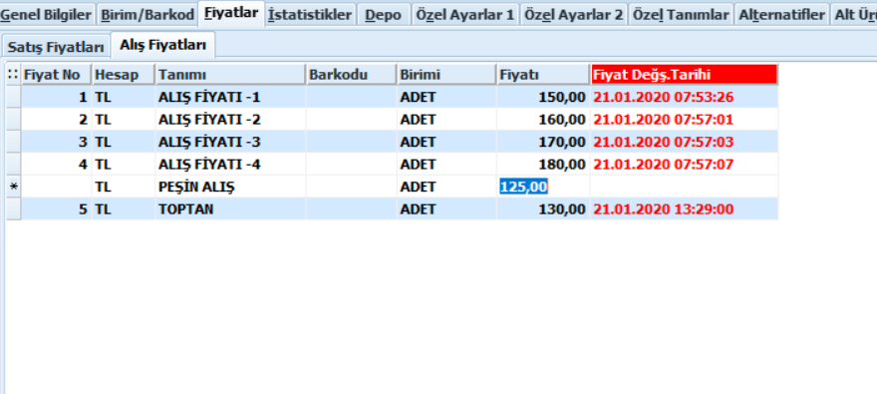
STOK TANIMLARI
Fiyatlar

Slide 15
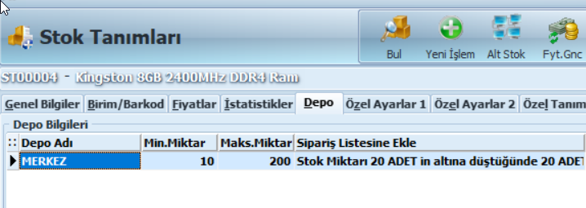
STOK TANIMLARI
Depo
Sipariş listesine eklemeyi unutma!

Slide 16
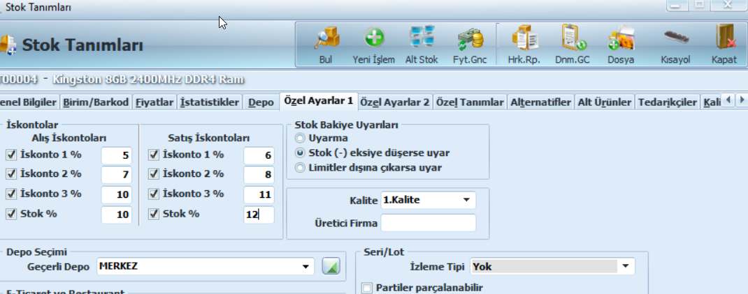
STOK TANIMLARI
Özel Ayarlar 1
İskonto tanımları isteğe bağlı

Slide 17
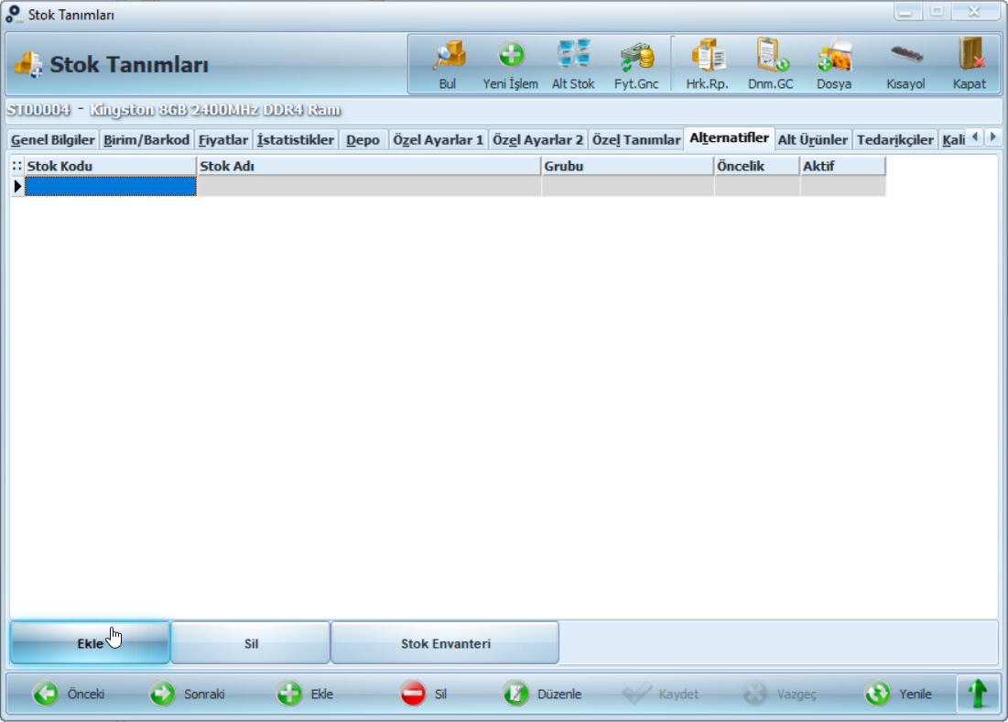
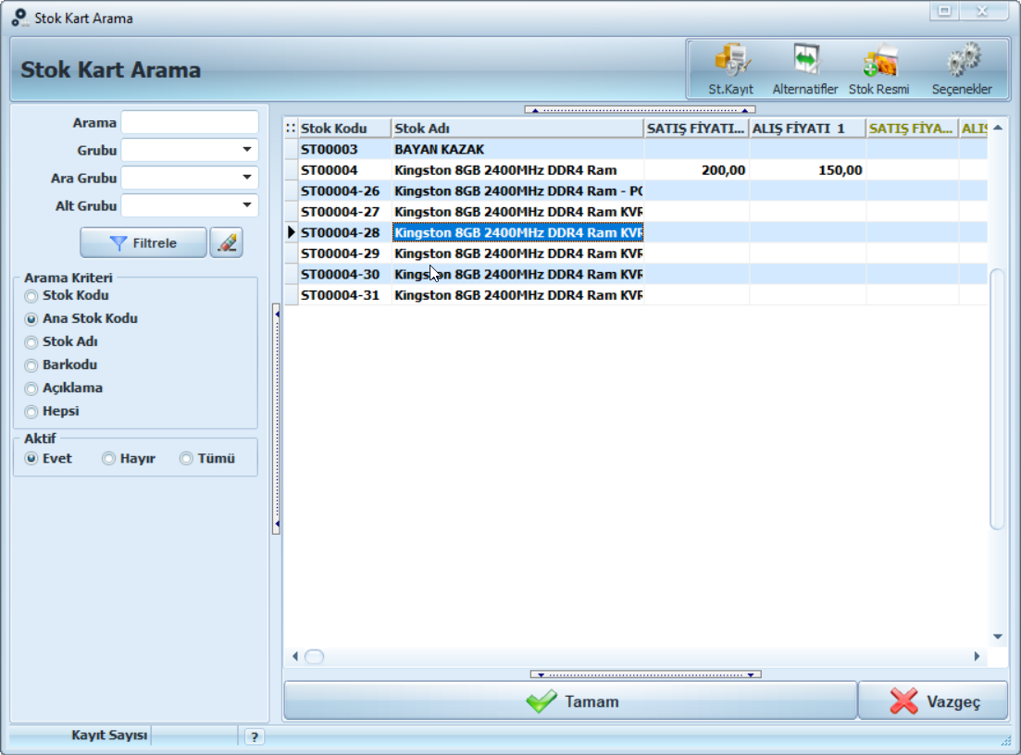
STOK TANIMLARI
Alternatifler
Alteratif ürün varsa
Seç !!!

Slide 18
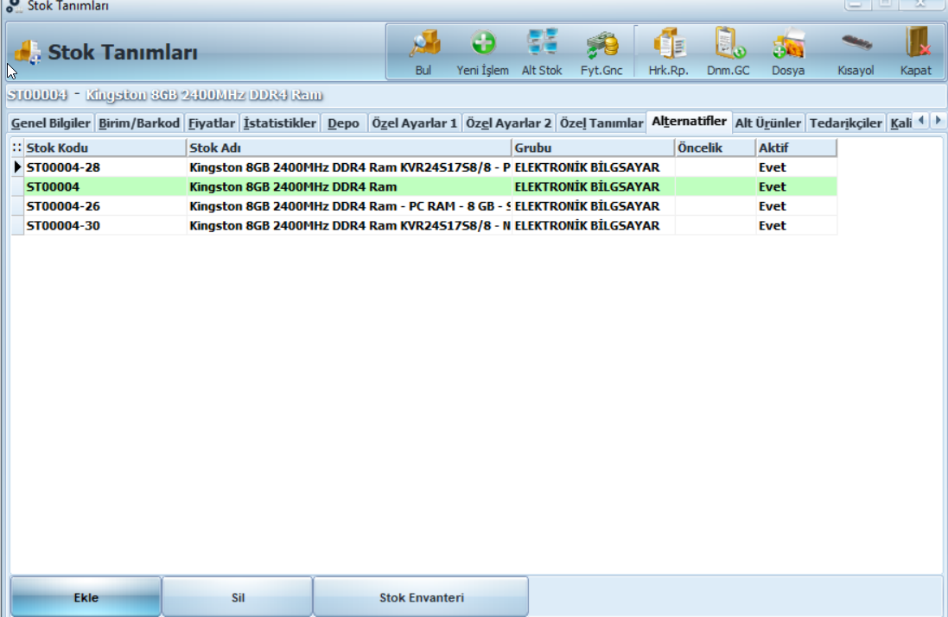
STOK TANIMLARI
Alternatifler
Alteratif ürünler eklendi. !!!

Slide 19
STOK TANIMLARI
Aşağıda görüldüğü gibi Beden Tanımları penceresinden RAM 8 GB, 16 GB,32 GB ekliyoruz.

Slide 20
https://github.com/ademakkus/
https://www.linkedin.com/in/ademakkus/
https://www.instagram.com/akkusadem19/
https://www.facebook.com/akkusadem19

